Slide 1
LA - ICP - OES/MS

Slide 2
Indukčně vázané plazma ICP
Excitační zdroj pro atomovou emisní spektrometrii (ICP-AES), excitace M a M⁺
Ionizační zdroj pro anorganickou hmotnostní spektrometrii (ICP-MS), 90%-ní ionizace: M⁺
Atomizační prostředí pro atomovou fluorescenční spektrometrii (ICP-AFS), dokonalá atomizace

Slide 3
Inductively
Coupled
Plasma
Axiální pozorování
Analytická zóna
Záření, laterální pozorování
Indukční cívka 3-5 závitů
Iniciace výboje:
ionizace jiskrou
Plazmová hlavice SiO₂
3 koncentrické trubice
Střední plazmový
plyn 0-0.5 L/min Ar
Vnější plazmový plyn 12 L/min Ar
Elektromagnetické
pole, frekvence
27 MHz, 40 MHz
výkon 1-2 kW
Nosný plyn (aerosolu)
0.6-1 L/min Ar

Slide 4
Tvorba analytického signálu v AES
pevný vzorek
plynný vzorek
pevné
částice
molekuly
atomy
ionty
+
disociace
ionizace
desolvatace
vypařování
zmlžování
excitace
fotony
roztok

Slide 5
ICP-AES
Sběr a zpracování dat
Detektor (PMT)
Spektrální přístroj
(monochromátor)
Zdroj ICP
Zavádění vzorku
zmlžovač
Vysokofrekvenční generátor

Slide 6
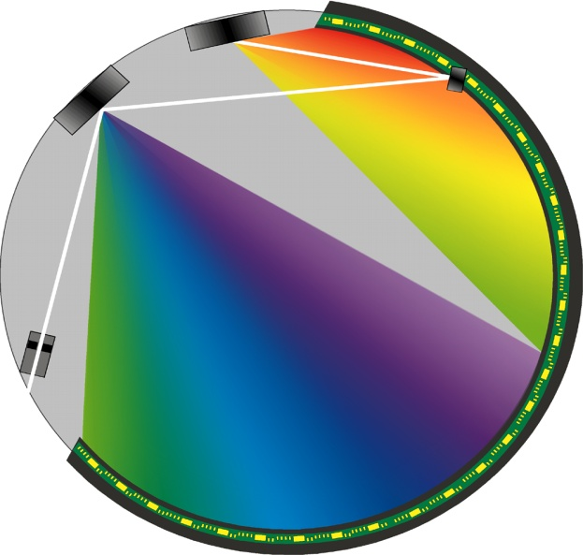
ICP
elektrody
hν
0 V
hradla
SiO₂
hν
Inverzní zóna
ukládání
díra-elektron
Elektrické pole
(integrace)
dopovaný Si
substrát
elektroda
polychromátor
CCD
aerosol
nosný Ar
zmlžovač
roztok
vzorku
čárové atomové spektrum prvku

Slide 7
Použití laseru pro analýzu pevných vzorků
Důvody
  Eliminace rozkladu pevných vzorků pro ICP
  Eliminace vody a kyselin (zdroj spektrálních interferencí v ICP-MS
  Lokální analýza, mikroanalýza
Parametry používaných laserů
  Pulsní (4-7 ns), 10 mJ-1 J, 10-100Hz, d = 5μm až 1 mm, 10⁹W/cm²
  Pevnolátkové (Nd:YAG, 1064 nm, 266 nm, 213 nm; exciplexové XeF* 351 nm, KrF* 248 nm, ArF*193 nm)

Slide 8
Interakce laserového záření se vzorkem
ICP-AES
Laserový paprsek
Aerosol
ICP-MS
Mikroplasma
Atomy, ionty,
shluky, aerosol
Absorpce záření
v plazmatu
Vypařování
Atomizace
Excitace
Ionizace
Emise hν
LM-OES, LIBS
Deponovaný
materiál
Kráter
Pevná látka
Praskání materiálu
Ohřev, tavení,
vypařování, exploze
Rázová
vlna

Slide 9
Spojení laserové ablace (LA) s technikami AES a MS
LA –ICP- AES, atomová emisní spektrometrie s indukčně vázaným plazmatem a laserovou ablací
LA-ICP-MS, hmotnostní spektrometrie s indukčně vázaným plazmatem a laserovou ablací
Atomová emisní spektrometrie v laserem indukovaném plazmatu LIP-AES, LIPS, LIBS

Slide 10
Instrumentace LA-ICP spektrometrie
ICP
kamera
zoom
laser
zrcadlo
vedení
čočka
ablační
komora
Ar
pohyb vzorku
x-y-z
vzorek

Slide 11
Studované parametry LA
  Vlnová délka laserového záření.
  Energie laserového pulsu.
  Zaostření paprsku.
  Frekvence pulsů laseru.
  Tvar dráhy a rychlost pohybu vzorku při ablaci.
  Objem ablační komory.
  Složení nosného plynu

Slide 12
Využití laserové ablace ve spojení s ICP spektrometrií
Analýza povrchů a povlaků: lokální analýza, mikroanalýza, plošné mapování (analýza mineralogických výbrusů, nehomogenit v ocelích)
Stanovení průměrného složení (bulk analysis)
  Materiály elektricky vodivé i nevodivé
  Kompaktní materiály (ocel, slitiny, sklo, keramika)
  Práškové materiály (lisované tablety nebo vytavená skla, např. s Li-boraxem
Pořizování hloubkových koncentračních profilů, analýza inkluzí v minerálech

Slide 13
Analýza hloubkových koncentračních profilů
Vrstvy z = XX nm až XX μm (např. elektro- depozice, žárové nástřiky, napařování…). Rozhraní: ostré nebo difusní, požadováno hloubkové rozlišení.
I
84%
I
A
A
B
16%
B
Δz
z (μm)
z (μm)

Slide 14
Trendy výzkumu LA
Využití vlnových délek v UV oblasti (ArF* 193 nm, Nd:YAG 5. harmonická 213 nm )
Studium interakce piko- a femtosekundových laserů
Snahy o modifikování profilu laserového paprsku s cílem homogenního rozdělení energie v průřezu svazku
Studium zdrojů frakcionace prvků
„Single-shot analysis“, akvizice dat, ICP-TOFMS
Hloubkové profily

Slide 15
LA-ICP-AES pevných vzorků
Pracovní parametry pulsního laseru Nd:YAG
Vliv složení nosného plynu v LA-ICP-ES
Porovnávací prvek v LA-ICP-AES
Možnosti využití jiskry indukované v atmosféře Ar infračerveným laserem pro LA-ICP-AES
Vztah mezi akustickým signálem vyvolaným laserovou ablací a optickým signálem v ICP
Metody analýzy geologických vzorků, půd, skla, resistentní keramiky, oceli a slitin
Možnosti a omezení Nd:YAG laseru pro pořizování hloubkových profilů vrstev. materiálů

Slide 16
Perspektivní výzkumné směry
ICP-MS s laserová ablací
  lokální analýza a mikroanalýza geolog. materiálů: izotopová analýza, datování, stopová analýza zrn
  hloubkové koncentrační profily povlaků: pokovení, resistentní keramika, vrstevnaté materiály
  stopová analýza práškových materiálů: ŽP (půdy)
ICP-MS ultrastopová analýza velmi čistých látek

